Slide 1
2011年度 第６回バンガロール日本商工会
税務労務委員会活動報告
日時 ： 4月11日(水） 17：00 ～ 19：00
場所 ： Deloiite Haskins & Sell バンガロール事務所
テーマ ： 2012年度 インド予算案 （ＫＰＭＧ 間瀬様の解説）
最近の移転価格の状況 （Ｄｅｌｏｉｔｔｅ 島村様の解説）
出席者 ： 島村様（デロイトハスキンス＆セルス）、岡本様（豊田通商インド）、
濱頭様（東芝エンペデットソフトウェア）、清水様（ＣＫＤインド）、久保様（横河インド）
吉澤様（TASエクスプレス）、野原様（デンソー）、富山様（インド安川電機)
松田様（アーンスト・アンド・ヤング）、間瀬様（ＫＰＭＧインディア）
伊藤様（ジャパンメタルビルディング）、岡田様（パソナインディア）
奥野様、谷内様（フォックスマンダル）、久保（東海理化ミンダインディア）
（ 計 15 名 順不同 ）

Slide 2
過去1年の主なトピック （税制）
・GST (Goods & Services Tax) の導入時期は、未だ未定
・DTC (Direct Taxs Code, 2010) の導入が再延期（2012年4月以降）
・租税情報交換条約(TIEA)の締結を促進
・最高裁判所によるVodafone判決
間接的移転に対する課税権の明確化
・非常にアグレッシブな移転価格調査
（更正通知額 2008年度分 45億US$、2009年度分 100億US$）
・サービス税のNegative List方式に対するConcept Paperのリリース
・新会社法案が議会へ提出
・インド競争法における企業結合関連規定の施行
・FDIポリシーの変更
等々

Slide 3
2012年度予算案 直接税
・所得税法 (DTC : Direct Tax Code) 導入見送り
・法人税率変化無し
・個人所得税の軽減
・移転価格税制の整備
事前価格合意制度 (Advanced Pricing Agreement) の導入
移転価格検討対象の国内関連者取引への拡大
移転価格の決定方法の明確化
移転価格のレポートの記載事項に関するペナルティの導入
重要な過年度遡及修正
・配当税 (DDT) の段階的課税が廃止（2012年7月より適用）
・税務監査対象条件の引き上げ 6百万ルピー ⇒ 10百万ルピー （年間売上高）
・簡易税務申告の対象条件の引き上げ 6百万ルピー ⇒ 10百万ルピー （年間売上高）
・GAAR (General Anti Avoidance Rule) の導入
容認できない租税回避行為を伴う契約に対して適用

Slide 4
2012年度予算案 間接税
・GTS(Goods and Services Tax) 導入見送り （導入時期の言及なし）
・サービス税率引き上げ (10% ⇒ 12%)
・サービス税の課税に Negative List 方式を導入
・物品税率の引き上げ (10% ⇒ 12%)
・関税 － 基本関税の標準税率は10%に据え置き、一方で相殺関税(CVD)税率が
引き上げ 10%→12%
（関税全体の実効税率は 26.85% → 28.85% となる）
特別追加関税(SAD)の存続 (4%)
・ＣＳＴ（中央販売税）の存続、税率変更なし

Slide 5
予算案の背景
・地方選挙の日程の影響で、例年より遅い3月16日に発表
・2014年に総選挙があり、それを考えると本年度が革新的な政策発表の最後のチャンスであったが・・・
・現行の連立与党政権は、一党でもかけると過半数をかけるため、すべての連立与党政党が賛成しないと予算案が通らない現状
結果としては、増加している投資機会に対し、税制改革を含め、革新的な投資インセンティブを期待していた国内外投資家にとって期待はずれの結果といえる？

Slide 6
移転価格 － ＩＳＲとの意見交換より
① ＡＰＭ （宣伝広告費）
本社の為に行っている宣伝広告については、本社に請求すべき。
② グループ向け Ｒ ＆ Ｄ
通常はコストプラスという考え方で、依頼先グループ会社（本社）に請求が一般的だが、このプロジェクトの
利益に対する応分の利益をインドにおとすべき
③ ＩＰとＨＱチャージ
インド案件に対するチャージが、本社との間で不明確
④ ロイヤリティ
ブランド使用料とか、無形のものに対するロイヤリティとか、初期期間にロイヤリティを請求せず、利益がで た後、請求したり、利率の変更等が問題視
移転価格訴訟の7割近くがインド案件。インドに本来帰属すべき利益守る為に行って
いる!! との強い決意の下、ますます厳しくなってくると思われる。

Slide 7
2012年度の活動
下記の基本方針で活動を行ってきた。
・基本的メンバー各社間での税務労務関連の情報の共有化及び意見交換
・毎回テーマを決めて、代表会社に事例報告又はテーマの解説を行ってもらい、意見交換を行う。
（2012年度のテーマ）
6月 - FDIポリシーの改正、GSTとその現状について
8月 - インドのおける人事対応（解雇等）について
10月 - 最近のインドビザの状況について
12月 - 最近のインドの税制の状況について
2月 - 最近のインドの経済状況について
4月 - 2012年度予算案、移転価格の近況
必ずしも、皆様のご要望に応えられなかった面もあったかと思います。新年度は新体制の下で、昨年度の反省も踏まえ、よりよい委員会活動にしていきたいと思いますので、今後ともよろしくお願い申し上げます。

Slide 8
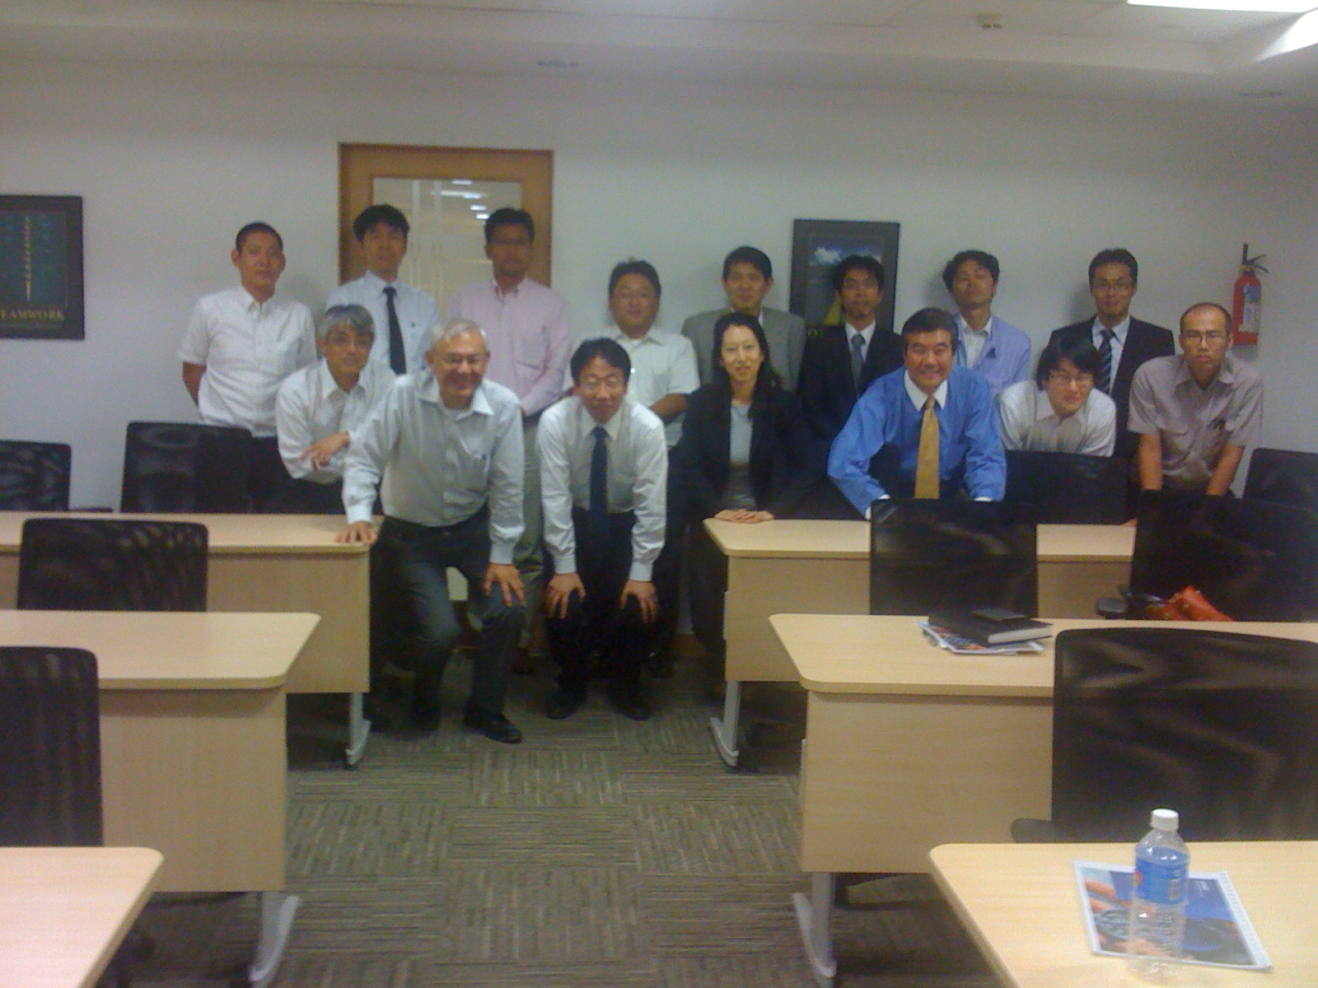
ありがとうございました。次回は６月１３日(水）を予定しています。

